Slide 1
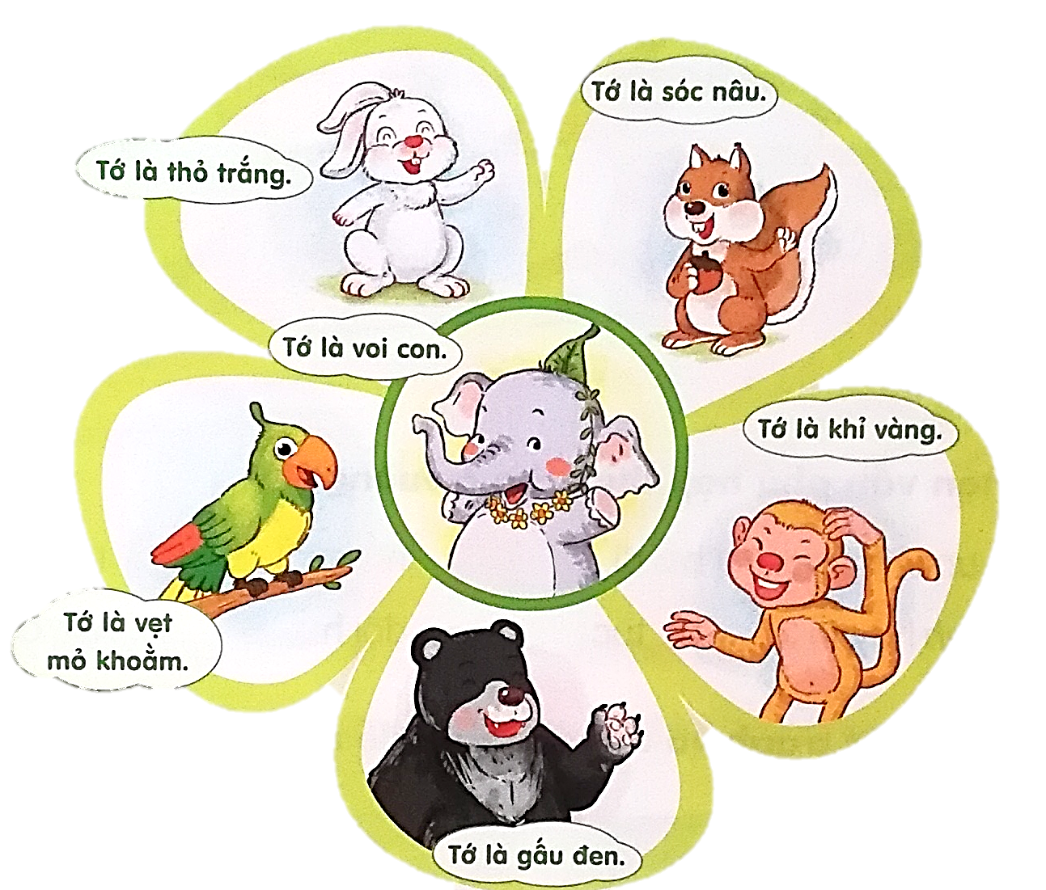
1
Quan sát tranh và nói về từng con vật trong tranh
Thảo luận nhóm
Tranh có những con vật nào ?
Những con vật này có gì đặc biệt ?

Slide 2

Sinh nhật của voi con
Hôm nay là sinh nhật của voi con, nhưng nó bị ốm. Đang buồn bã, bỗng voi con nghe tiếng gọi. Thì ra các bạn đến chúc mừng sinh nhật voi. Thỏ trắng mang cà rốt. Gấu đen ngoạm nguyên một nải chuối. Khỉ vàng và sóc nâu tặng voi tiết mục “ngúc ngoắc đuôi”. Vẹt mỏ khoằm thay mặt các bạn nói những lời chúc tốt đẹp.
Voi con vui ơi là vui. Nó huơ vòi mấy vòng để cảm ơn các bạn.
( Lâm Anh )
Nhìn vào bức tranh em thấy gì ?

Slide 3
Sinh nhật của voi con
Hôm nay là sinh nhật của voi con, nhưng nó bị ốm. Đang buồn bã, bỗng voi con nghe tiếng gọi. Thì ra các bạn đến chúc mừng sinh nhật voi. Thỏ trắng mang cà rốt. Gấu đen ngoạm nguyên một nải chuối. Khỉ vàng và sóc nâu tặng voi tiết mục “ngúc ngoắc đuôi”. Vẹt mỏ khoằm thay mặt các bạn nói những lời chúc tốt đẹp.
Voi con vui ơi là vui. Nó huơ vòi mấy vòng để cảm ơn các bạn.
Tìm từ ngữ có tiếng chứa vần trong văn bản: oam, oăc, oăm, uơ
oam
oăc
oăm
uơ
ngoạm
ngoắc
khoằm
huơ

Slide 4
Sinh nhật của voi con
Hôm nay là sinh nhật của voi con, nhưng nó bị ốm. Đang buồn bã, bỗng voi con nghe tiếng gọi. Thì ra các bạn đến chúc mừng sinh nhật voi. Thỏ trắng mang cà rốt. Gấu đen ngoạm nguyên một nải chuối. Khỉ vàng và sóc nâu tặng voi tiết mục “ngúc ngoắc đuôi”. Vẹt mỏ khoằm thay mặt các bạn nói những lời chúc tốt đẹp.
Voi con vui ơi là vui. Nó huơ vòi mấy vòng để cảm ơn các bạn.
( Lâm Anh )
1
2
Khỉ vàng và sóc nâu tặng voi tiết mục “ngúc ngoắc đuôi”. Vẹt mỏ khoằm thay mặt các bạn nói những lời chúc tốt đẹp.
Chia đoạn
Đọc nối tiếp từng câu

Slide 5
Sinh nhật của voi con
Hôm nay là sinh nhật của voi con, nhưng nó bị ốm. Đang buồn bã, bỗng voi con nghe tiếng gọi. Thì ra các bạn đến chúc mừng sinh nhật voi. Thỏ trắng mang cà rốt. Gấu đen ngoạm nguyên một nải chuối. Khỉ vàng và sóc nâu tặng voi tiết mục “ngúc ngoắc đuôi”. Vẹt mỏ khoằm thay mặt các bạn nói những lời chúc tốt đẹp.
Voi con vui ơi là vui. Nó huơ vòi mấy vòng để cảm ơn các bạn.
( Lâm Anh )
Giải nghĩa : ngoạm, tiết mục,ngúc ngoắc, mỏ khoằm, huơ vòi.

